Slide 1
REPRESENTACIÓN DEL CONOCIMIENTO
Mauricio Espinoza Mejía
2020

Slide 2
Sobre mi
Ingeniero de Sistemas en UC, 1998
MEng en UNAM, 2002
Diplomado en Gestión y Evaluación de Proyectos de Investigación UC, 2004
PhD en UNIZAR-UPM, 2014
Profesor – UC desde 2002
Director Carrera de Ingeniería Sistemas/Electrónica y Telecomunicaciones
Director Departamento de Ciencias Computación
Director Investigación UC

Slide 3
Sobre mí
Inteligencia Artificial
Representación conocimiento, Web Semántica, Sistemas de Información Inteligentes, Sistemas de Recomendación (TV Digital).
Publications:
Scholar
https://scholar.google.com/citations?user=PFHdwNMAAAAJ&hl=es&oi=ao
ResearchGate
https://www.researchgate.net/profile/Mauricio_Espinoza_Mejia
∀

Slide 4
Porqué estudiar RC? (I)
La representación del conocimiento (RC) y el razonamiento está en el centro del gran desafío de la inteligencia artificial
comprender la naturaleza de la inteligencia y la cognición tan bien que las computadoras puedan exhibir habilidades similares a las humanas

Slide 5
RC: Definición
RC se ocupa de presentar información del mundo real de forma que un computador pueda "entender" y utilizar la información para "resolver" problemas de la vida real o “gestionar" tareas de la vida real.
Desarrollar formalismos para proporcionar una descripción de alto nivel del mundo que pueda usarse de manera efectiva para construir aplicaciones inteligentes.

Slide 6

Preguntas importantes en RC
Balance entre:
la adecuación de la representación,
el costo de adquisición y
el costo computacional.
Propuestas cognitivas
Ej. Estructuras de red
Propuestas basadas en lógica
Ej. Fragmentos de Lógica de Primer Orden

Slide 7
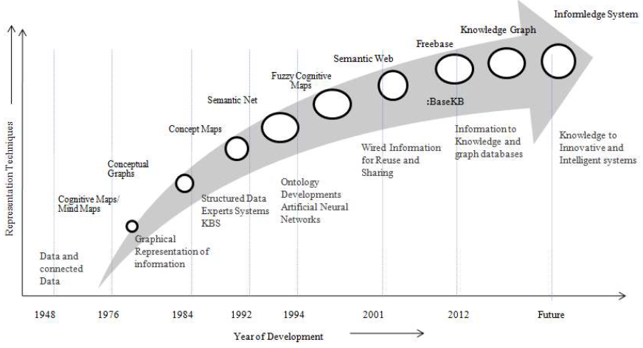
Evolución de las técnicas de RC…

Slide 8
Paradigmas emergentes ('70 - '80)
Redes semánticas
Grafos no estructurados
Sin semántica para apoyar la interpretación
Sin axiomas para apoyar el razonamiento
“What’s in a Link: Foundations for Semantic Nets” W. Woods, in Representation and Understanding: Studies in Cognitive Science; edited by D. Bobrow and A.Collins; Academic Press; 1975.
Marcos
Reglas de Producción
Lógica de Predicados

Slide 9
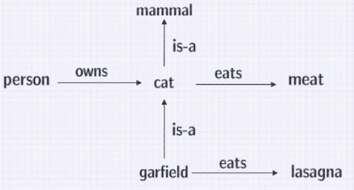
Redes Semánticas
Redes semánticas introducidas en [Quillan, 1967]

Slide 10
Paradigmas emergentes ('70 - '80)
Redes semánticas
Marcos
Redes semánticas estructuradas
Descripción orientada a objetos
Un marco tiene un conjunto de slots
Un slot representa una relación con otro marcos
Taxonomías clase-subclase
“A Framework for Representing Knowledge” , M. Minsky; in Mind Design; edited by J. Haugeland: MIT Press; 1981.
Reglas de Producción
Lógica de Predicados

Slide 11
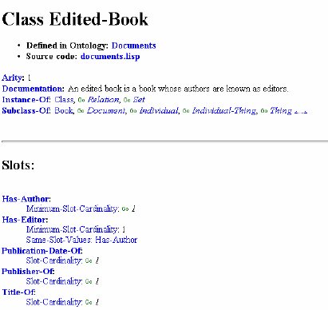
Marcos
Object-oriented descriptions

Slide 12
Paradigmas emergentes ('70 - '80)
Redes semánticas
Marcos
Reglas de Producción
Reglas de situación-acción
Si (luz de advertencia encendida) entonces (apague el motor)
Reglas de inferencia si-entonces
Si (luz advertencia encendida) entonces (sobrecalentamiento motor)
Si (luz advertencia encendida), entonces ((sobrecalentamiento motor) 0,95)
Base para sistemas expertos
Lógica de Predicados

Slide 13
Paradigmas emergentes ('70 - '80)
Redes semánticas
Marcos
Reglas de Producción
Lógica de Predicados
Principalmente lógica de primer orden
"Todo el mundo ama a alguien en algún momento".
(forall ?p
(implica (Persona ?p1)
(existe (?p2 ?t) (and (Persona ?p2)
(Tiempo ?t)
(ama ?p1 ?p2 ?t))))

Slide 14
RC en los (‘90)
Representaciones declarativas
Más fácil de cambiar
Multiuso
Extensible por razonamiento
Semántica formal
Define lo que significa la representación
Permite la comparación de representaciones / algoritmos
RC enraizado en el estudio de la lógica
temporal, contextual, modal, ….
Análisis teórico riguroso

Slide 15
RC en los (‘00)
Sistemas basados en web
incrustar conocimiento en páginas web
lenguajes basados en XML, RDF, RDFS, OWL
¡Ontologías!
Impulsado por nuevas clases de aplicaciones
Recuperación de información en la web
Servicios web
Grafos de conocimiento
??

Slide 16
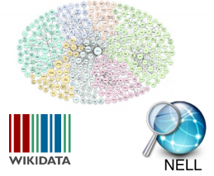
Actualidad: Grafos de conocimiento
https://www.wikidata.org/wiki/Wikidata:Main_Page
http://rtw.ml.cmu.edu/rtw/kbbrowser/

Slide 17
Actualidad: Grafos de conocimiento
…como una forma de conocimiento humano estructurado
Gran atención de investigación tanto de la academia y la industria.
Google Knowledge Graph
Amazon, eBay, Airbnb
Un grafo de conocimiento es una estructura de representación de hechos, constituida por entidades, relaciones, y descripciones semánticas

Slide 18
Grafos y Bases de Conocimiento
Grafos de conocimiento ~ Bases de conocimiento
GC = estructura basado en un grafo
BC = semántica formal
interpretación e inferencia de hechos.

Slide 19
Ejemplo: Base y Grafo de Conocimiento
El conocimiento se puede expresar en un triple general
(premisa; relación; consecuencia) o
(sujeto; predicado; objeto) RDF
(Albert Einstein; WinnerOf; Premio Nobel)

Slide 20
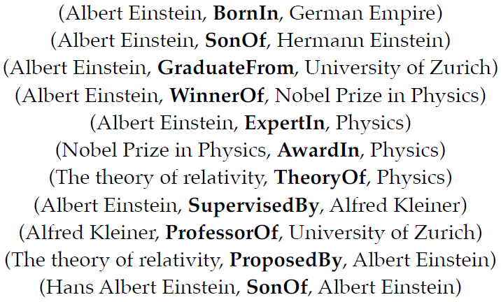
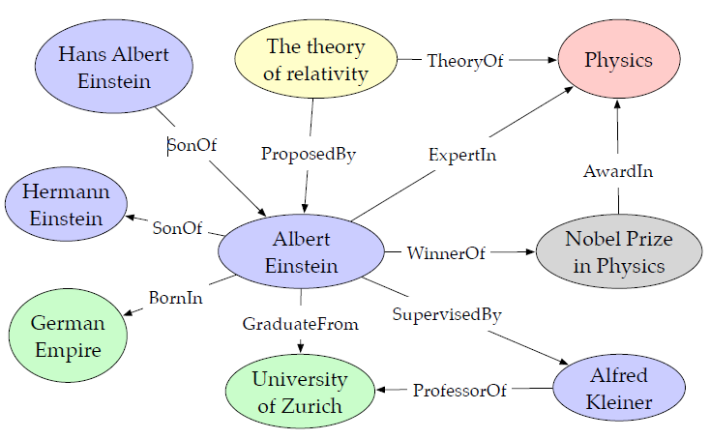
Ejemplo: Base y Grafo de Conocimiento
Triples de hechos en la base de conocimiento.
!este curso utiliza los términos gráfico de conocimiento y base de conocimiento de manera intercambiable!
Entidades y relaciones en
gráfico de conocimiento

Slide 21
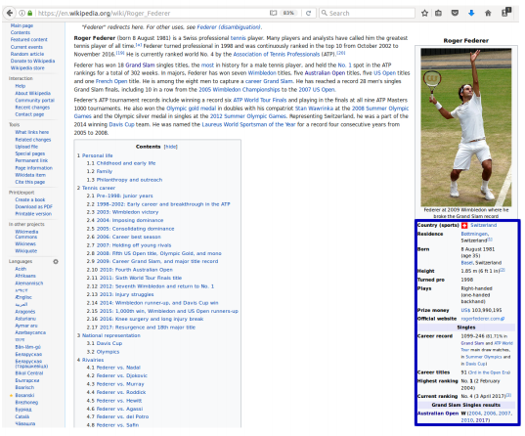
Grafos de Conocimiento (I)
Ejemplo tomado de las dispositivas de Daria Stepanova

Slide 22
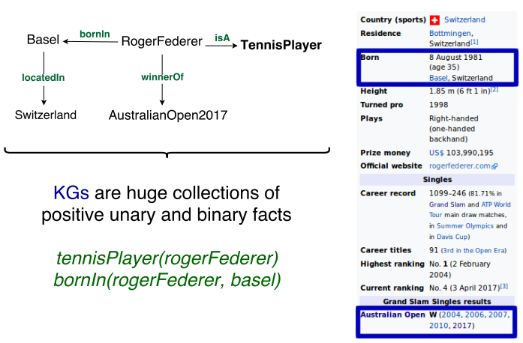
Grafos de Conocimiento (II)
Daria Stepanova
Ejemplo tomado de las dispositivas de Daria Stepanova

Slide 23
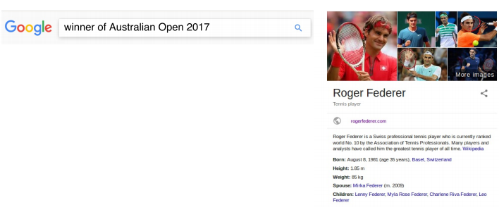
Búsqueda semántica en la Web hoy…
Ejemplo tomado de las dispositivas de Daria Stepanova

Slide 24
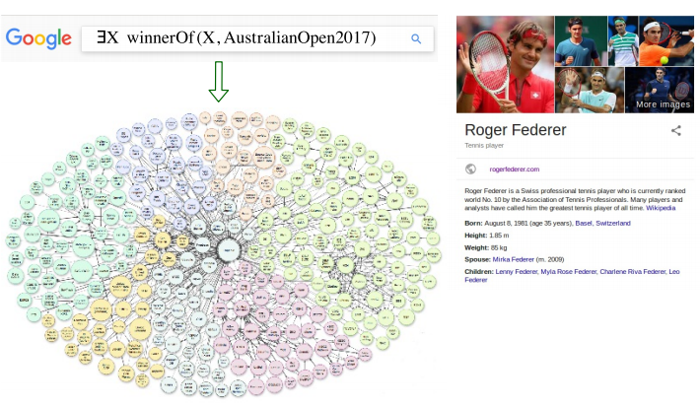
Búsqueda semántica en la Web hoy…
Ejemplo tomado de las dispositivas de Daria Stepanova

Slide 25
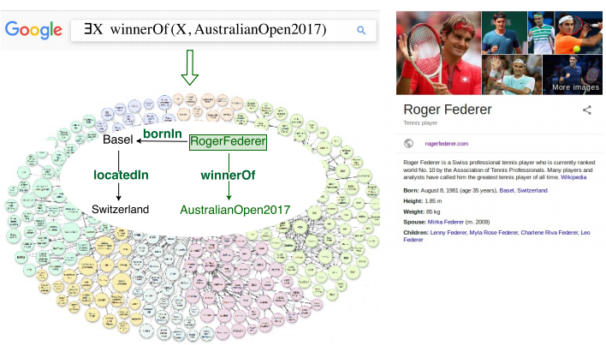
Búsqueda semántica en la Web hoy…
Ejemplo tomado de las dispositivas de Daria Stepanova

Slide 26
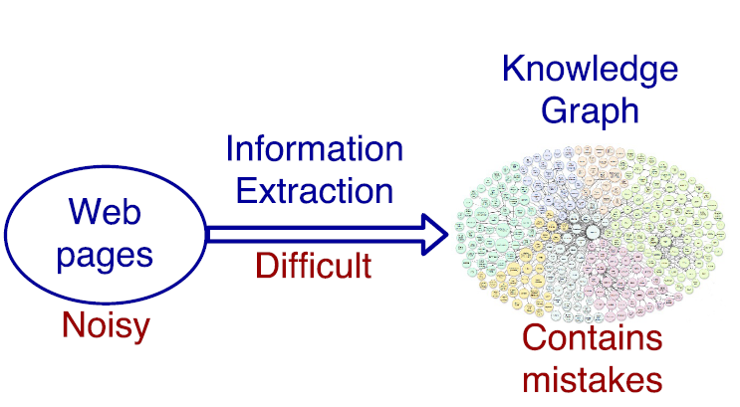
Problema: incosistencia
Ejemplo tomado de las dispositivas de Daria Stepanova

Slide 27
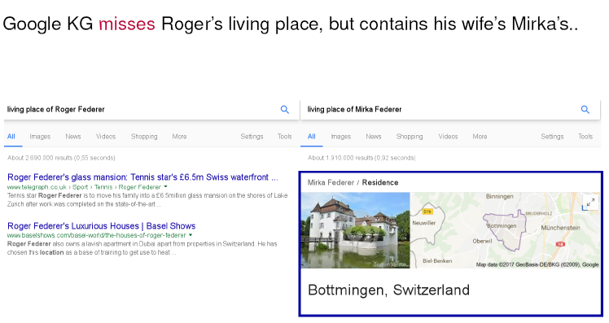
Problema: incompletitud
Ejemplo tomado de las dispositivas de Daria Stepanova

Slide 28
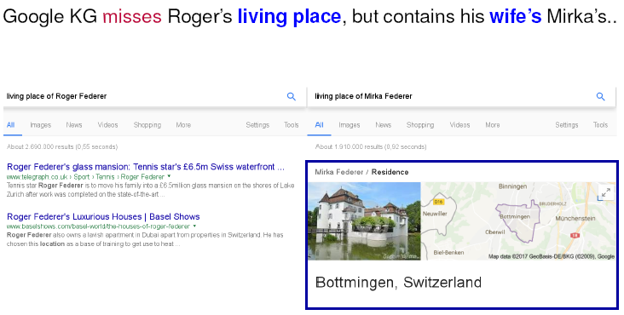
Necesidad de razonamiento lógico en GC…
Ejemplo tomado de las dispositivas de Daria Stepanova

Slide 29
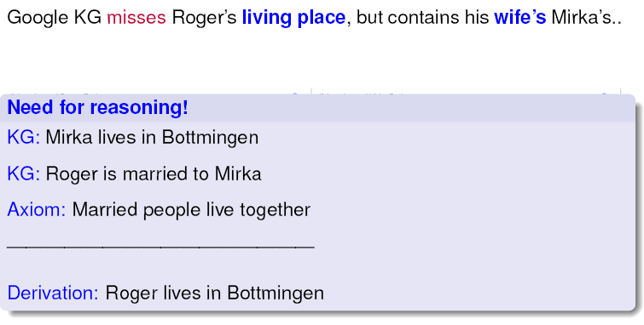
Necesidad de razonamiento lógico en GC…
Ejemplo tomado de las dispositivas de Daria Stepanova

Slide 30
Contenido curso en 1 minuto
Modelado del Conocimiento
Lenguajes Representación del Conocimiento
Usando Lógica
Representación Usando Ontologías
Diagramas conceptuales
Lenguajes basados en lógica
RDF
RDFS
OWL
PROTÉGÉ
PELLET, FACT, HERMIT…
GESTION Y REPRESENTA

Slide 31
Objetivo General
Introducir los conceptos de representación del conocimiento y su papel en la inteligencia artificial,
Capacitar a los estudiantes en el diseño y elaboración de sistemas basados ​​en el conocimiento y
Comprender las limitaciones y complejidad de los lenguajes basados en la lógica para representar el conocimiento.

Slide 32
Contenido Específico
Introducción a la representación del conocimiento
Modelado del conocimiento
Lenguajes de representación del conocimiento: basados en lógica
RDF y RDFs: representación del conocimiento basado en grafos
OWL: lenguaje ontologico basado en lógica descriptiva
Sparql: accediendo a las bases de conocimiento
SWRL, SHACL: lenguajes para incorporar reglas en las bases de conocimiento
Aplicación: sistemas basados en conocimiento

Slide 33
Material
OEG Group
Asunción Gómez Perez
Oscar Corcho
Ian Horrocks
Alan Rector
….
GESTION Y REPRESENTACION DE DATOS EN LA WEB

Slide 34
Evaluación
Examen Final 30% – (Prueba 10%, Trabajo 20%)
Interciclo 20%
Pruebas - 35% (Tres pruebas)
Prueba 1: Temas 1, 2 y 3 (10)
Prueba 2: Temas 4 y 5 (12)
Prueba 3: Temas 6 y 7 (13)
Ejercicios Prácticos – 10%
Tareas en Clase – 5%

Slide 35
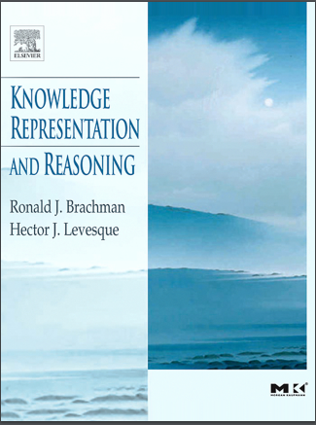
Lecturas
Necesidad de la lógica en los sistemas basados en conocimiento
Uso de la lógica y el razonamiento..
Knowledge Representation and Reasoning
Ronald J. Brachman and Hector J. Levesque

Slide 36
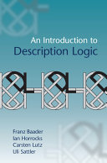
Lecturas
Las lógicas descriptivas para representación del conocimiento
Describir el conocimiento del dominio y se pueda razonar sobre este conocimiento..
An Introduction to Description Logic
Franz Baader, Ian Horrocks, Carsten Lutz, Uli Sattler

Slide 37
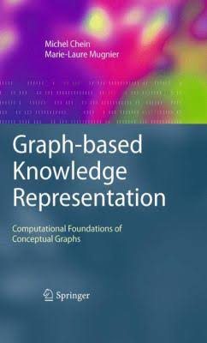
Lecturas
Representación del conocimiento y formalismo a partir de gráficos conceptuales.
Graph-based Knowledge Representation: Computational Foundations of Conceptual Graphs
Michel Chein, Marie-Laure Mugnier

Slide 38
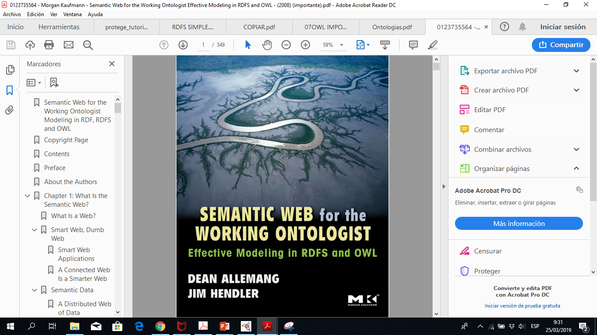
Lecturas
Modelación Usando Ontologias:
Semantic Web for the Working Ontologist Modeling in RDF, RDFS and OWL
Dean Allemang, James Hendler

Slide 39

Software: Protégé
Hay varios editores de ontología disponibles, pero. . .
Es un software de código abierto.
Es el editor de ontología más utilizado.
Probablemente el mejor no comercial.
Protégé 5.5 desde
http://protege.stanford.edu/
Alternativas:
Ver http://en.wikipedia.org/wiki/Ontology_editor

Slide 40
Software: Pellet
Hay varios sistemas de razonamiento alrededor, pero. . .
Es un software de código abierto.
Es uno de los razonadores más maduros e integrales.
Es lo suficientemente potente para nuestros propósitos.
Pellet 2.3.1 desde
https://github.com/stardog-union/pellet
http://clarkparsia.com/pellet/
Alternativas:
FaCT++, http://owl.man.ac.uk/factplusplus/
RacerPro, http://www.racer-systems.com/
Hermit, http://hermit-reasoner.com/
etc., http://en.wikipedia.org/wiki/Semantic_reasoner

Slide 41
Trabajo en casa
Lectura 1
KNOWLEDGE REPRESENTATION AND REASONING
Capitulo 1. Secciones 1.1 al 1.3

